Slide 1
计算机2301“C语言程序设计”
谭浩强《C程序设计(第五版)》
第4讲 分支结构程序设计
一、if语句
山东师范大学信息科学与工程学院 王化雨
2023年10月

Slide 2
本讲内容
if语句
关系运算符与关系表达式
逻辑运算符与逻辑表达式
if语句的嵌套
多分支if语句
判断闰年的程序
Notes:
2

Slide 3
if/else语句的格式
if( expression ) statement1 [else statement2]
if(表达式)
语句1;
[else
语句2;]
功能说明：
括号中的表达式可以是任意类型——并非只能是逻辑表达式、条件表达式。
表达式非0值为真、0值为假。
若表达式真(非0)，则执行分支语句1；若表达式为假(0)，则执行分支语句2。
整体上if语句是一个语句。
各分支只能为一条语句（复合语句）。

Slide 4
if/else语句的功能
if( expression ) statement1 [else statement2]
The if keyword executes statement1 if expression is true (nonzero);
if else is present and expression is false (zero), it executes statement2.
After executing statement1 or statement2, control passes to the next statement.

Slide 5
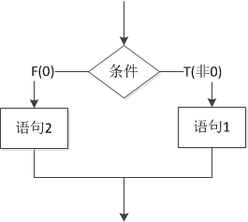
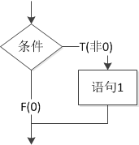
if/else语句的流程图
if( expression ) statement1 [else statement2]

Slide 6
if/else语句的例子
if ( i > 0 )
y = x / i;
else
{
x = i;
y = f(x);
}
In this example,
the statement y = x/i; is executed if i is greater than 0.
If i is less than or equal to 0, i is assigned to x and f(x) is assigned to y.
Note that the statement forming the if clause ends with a semicolon.
When nesting if statements and else clauses, use braces to group the statements and clauses into compound statements that clarify your intent.

Slide 7
else对if的“最近匹配”原则
If no braces are present, the compiler resolves ambiguities by associating each else with the closest if that lacks an else.
if ( i > 0 )
{
if ( j > i )
x = j;
}
else
x = i;
if ( i > 0 )
{
if ( j > i )
x = j;
else
x = i;
}
if ( i > 0 )
if ( j > i )
x = j;
else
x = i;

Slide 8
else与最近的if匹配
The else clause is associated with the inner if statement in this example. If i is less than or equal to 0, no value is assigned to x.
if ( i > 0 )
{
if ( j > i )
x = j;
else
x = i;
}
if ( i > 0 )
if ( j > i )
x = j;
else
x = i;

Slide 9
注意：C编译器不考虑空格与缩进
下面几组程序完全一样：
if ( i > 0 )
if ( j > i )
x = j;
else
x = i;
if ( i > 0 )
if ( j > i )
x = j;
else
x = i;
if ( i > 0 )
if ( j > i )
x = j;
else
x = i;
if ( i > 0 )
{
if ( j > i )
x = j;
else
x = i;
}

Slide 10
if/else语句中的分号
if (x == 5)
z = 7;
q = 42;
else
z = 19;
if you want to add a statement to statement1, and you don not use braces, you can accidentally create an error:
In this case, there is a syntax error, because there is more than one statement between the if and else statements.
Braces are required around the statements between if and else.
else子句不能单独存在。

Slide 11

看英文版专业书 可以方便理解其专业词汇
曾发给大家一本英文原版C语言教材。
英文原版专业教材与普通英文读物有很大不同，对“专业词语”的理解似乎更容易些，可以试着读英文版教材，有生词最好查“英英词典”。

Slide 12
例1：if应用举例
从键盘输入两个实数，按从小到大的顺序（“升序”）输出。

Slide 13


例1-1：将输入的两个数“升序”输出 不改变变量中的值
#include<stdio.h>
int main()
{ float m,n;
printf("m,n=");
scanf("%f%f",&m,&n);
if(m<n)
printf("%5.2f,%5.2f\n",m,n);
if(m>=n)
printf("%5.2f,%5.2f\n",n,m);
return 0;
}

Slide 14
例1-2：将输入的两个数升序输出 使用条件表达式
#include<stdio.h>
int main()
{
float m,n;
printf("m,n=");
scanf("%f%f",&m,&n);
printf("%5.2f,%5.2f\n",m<n?m:n, m>n?m:n);
return 0;
}

Slide 15

例1-3：两个数排序——升序 交换“逆序”变量中的数值
#include<stdio.h>
int main()
{
float m,n,t;
printf("m,n=");
scanf("%f%f",&m,&n);
if(m>n)
{ t=m;
m=n;
n=t;
}
printf("%5.2f,%5.2f\n",m,n);
return 0;
}

Slide 16
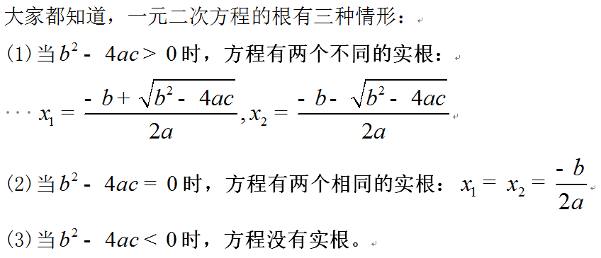
例2：求一元二次方法的根
编程输出一元二次方程的根。系数a,b,c的值从键盘输入，要求按不同情况输出方程的两个不同的实根、两个相同的实根和方程没有实根的结论。

Slide 17
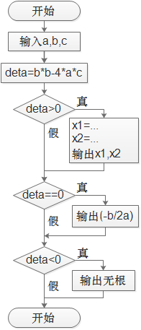
例2“求一元二次方程的根”程序清单1
#include<math.h>
int main()
{
double a,b,c,deta,x1,x2;
printf("a,b,c=");
scanf("%lf %lf %lf",&a,&b,&c);
deta=b*b-4*a*c;
……
}

Slide 18
例2“求一元二次方程的根”程序清单2
{ ……
if(deta>0)
{
x1=(-b+sqrt(deta))/(2*a);
x2=(-b-sqrt(deta))/(2*a);
printf("x1=%lf\n" , x1);
printf("x2=%lf\n" , x2);
}
else if(deta==0)
printf("x1=x2=%lf" ,(-b)/(2*a));
else
printf("no real root!");
}

Slide 19
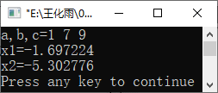


例2“求一元二次方程的根”运行结果
#include<stdio.h>
#include<math.h>
int main()
{
double a,b,c,deta,x1,x2;
printf("a,b,c=");
scanf("%lf%lf%lf",&a,&b,&c);
deta=b*b-4*a*c;
if(deta>0)
{
x1=(-b+sqrt(deta))/(2*a);
x2=(-b-sqrt(deta))/(2*a);
printf("x1=%lf\n",x1);
printf("x2=%lf\n",x2);
}
else if(deta==0)
printf("x1=x2=%lf\n",(-b)/(2*a));
else
printf("no real root!\n");
}

Slide 20
本讲内容
if语句
关系运算符与关系表达式
逻辑运算符与逻辑表达式
if语句的嵌套
多分支if语句
判断闰年的程序
Notes:
20

Slide 21
关系运算符
C语言所提供的关系运算符有以下6种:
> （大于）
>= （大于等于）
< （小于）
<= （小于等于）
== （等于）
!= （不等于）

Slide 22
关系运算符的优先级
关系运算符优先级高于赋值运算符，低于算术运算符。
其中：>、>=、<、<=的优先级高于==和!=。
例如：
x<y+z 相当于：x<(y+z)
x+5==y<z 相当于：(x+5)==(y<z)
x=y>z 相当于：x=(y>z)
X==Y>=Z 相当于：X==(Y>=Z)

Slide 23
关系表达式
用关系运算符将两个表达式连接起来，就称为关系表达式。
关系运算符两侧的表达式可以是算术表达式、关系表达式、逻辑表达式（后面介绍）、赋值表达式等。
例如下面的表达式都是合法的关系表达式：
6>5、a+b<=c+d、a>b!=c
4<100-a、a>=b>=c、'A'>'B'

Slide 24
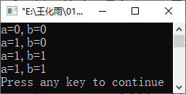
例3：输出关系表达式的值
关系表达式的值是一个逻辑值，“关系成立”为逻辑真，输出时用1表示；“关系不成立”为逻辑假，输出时用0表示。
#include<stdio.h>
#define PF printf("a=%d,b=%d\n",a,b);
int main()
{
int a,b,c=3,d=4;
a=c>3; b=2+8<d; PF
a=3-2>c+3<d-1; b=2<(d==8); PF
a=c+2==3+2; b=d!=4+3<c; PF
a=5>=d<=1; b=0<=(d!=8); PF
return 0;
}

Slide 25
例3源代码中的符号定义
#define PF printf(“a=%d,b=%d\n”,a,b);：编译时，把源代码中出现PF的地方都用printf(“a=%d,b=%d\n”,a,b);替换。
#include<stdio.h>
#define PF printf("a=%d,b=%d\n",a,b);
int main()
{
int a,b,c=3,d=4;
a=c>3; b=2+8<d; PF
a=3-2>c+3<d-1; b=2<(d==8); PF
a=c+2==3+2; b=d!=4+3<c; PF
a=5>=d<=1; b=0<=(d!=8); PF
return 0;
}

Slide 26
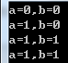
例3运行结果“第1行”解析
条件：c=3,d=4;
语句a=c>3;
因为：运算符>的优先级高于=，c=3
所以：c>3的值为0，a=0
语句b=2+8<d;
因为：+运算符的优先级最高，>的优先级次之，d=4，10<4的值为0
所以：b=0
故而输出：a=0,b=0

Slide 27
例3运行结果“第2行”解析
条件：c=3,d=4;
语句a=3-2>c+3<d-1;
表达式相当于：a=(((3-2)>(c+3))<(d-1))
结果：a=1
语句b=2<(d==8);
表达式相当于：b=(2<(d==8))
所以：b=0
故而输出：a=1,b=0

Slide 28
例3运行结果“第3行”解析
条件：c=3,d=4;
语句a=c+2==3+2;
表达式相当于：a=((c+2)==(3+2))
结果：a=1
语句b=d!=4+3<c;
表达式相当于：b=(d!=((4+3)<c))
所以：b=1
故而输出：a=1,b=1

Slide 29
例3运行结果“第3行”解析
条件：c=3,d=4;
语句a=5>=d<=1;
表达式相当于：a=((5>=d)<=1)
结果：a=1
语句b=0<=(d!=8);
表达式相当于：b=(0<=(d!=8))
所以：b=1
故而输出：a=1,b=1

Slide 30
本讲内容
if语句
关系运算符与关系表达式
逻辑运算符与逻辑表达式
if语句的嵌套
多分支if语句
判断闰年的程序
Notes:
30

Slide 31
逻辑表达式与逻辑运算符
逻辑表达式：用逻辑运算符将两个关系表达式或逻辑量连接起来的式子就是逻辑表达式。
逻辑运算符有以下3个：
&& —— 逻辑与(并且)，优先级11；
|| —— 逻辑或(或者)，优先级12；
! —— 逻辑非(取反、否定)，优先级2.

Slide 32
逻辑运算符与其他运算符的优先级比较
优先级排列
2级：!，++，--
3级：*，/，%
4级：+，-
6级：<，<=，>，>=
7级：==，!=
11级：&&
12级：||

Slide 33
运算符优先级带来的效果
从运算符的优先级可知：
a>b&&c<d 相当于(a>b)&&(c<d)
!a&&b>4 相当于(!a)&&(b>4)
a>5||b<6&&c>9 相当于(a>5)||(b<6)&&(c>9)
a=!b&&c+6 相当于a=(!b)&&(c+6)

Slide 34
逻辑表达式的值
逻辑表达式的值是“逻辑真”与“逻辑假”。
在输出、参与计算时，C语言——
用数值1代表“逻辑真”
以数值0代表“逻辑假”
在判断一个表达式的逻辑值时（最常见的是在分支与循环语句的判定条件中），C语言——
将数值0判断为“逻辑假”
将所有的“非0”判断为“逻辑真”。

Slide 35
逻辑表达式的值举例
!5：5是非0值，为“真”，!5为“假”，表达式!5的值为0。
!(5>6)：5>6不成立，为“假” ，!(5>6)为“真”，表达式!(5>6)的值为1。
5>6>7：运算符>的结合方向是“自左至右”，表达式5>6>7相当于(5>6)>7
5>6不成立，为“假”，值为0；
0>7不成立，为“假” ，即； 5>6>7为“假”
所以表达式5>6>7的值为0。

Slide 36
逻辑运算的真值表
a | b | !a | !b | a&&b | a||b
真(非0) | 真(非0) | 假(0) | 假(0) | 真(1) | 真(1)
真(非0) | 假(0) | 假(0) | 真(1) | 假(0) | 真(1)
假(0) | 真(非0) | 真(1) | 假(0) | 假(0) | 真(1)
假(0) | 假(0) | 真(1) | 真(1) | 假(0) | 假(0)
C99标准以前C语言中没有专门的逻辑型数据，逻辑值就是整型数据，是可参与各种运算的。例如：
a=(5>3)&&(3<2) a的值为0
b=(5<=6)+3 b的值为4

Slide 37
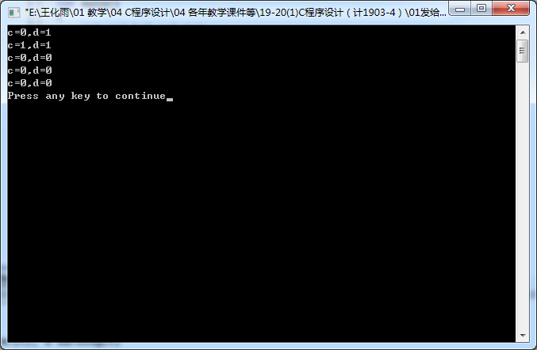
例4：输出逻辑 表达式的值
#include<stdio.h>
#define PF printf("c=%d,d=%d\n",c,d);
int main()
{
int a=1,b=2,c=3,d=4;
c=a>2&&c<=3; d=b==2||a==5; PF
c=a&&b; d=a||b; PF
c=!a&&b; d=!a||!b; PF
c=!a<3&&d>!9; d=!(a<3)&&4; PF
c=a+4>!b+a&&a+b<!(b-2);
d=a>b||a+3<b+4&&a-b>3; PF
return 0;
}

Slide 38
逻辑表达式的“短路”现象
在一个整体上与(&&)运算的表达式中，若某个子表达式为“假”，则整个逻辑表达式为“假”，不再需要考察其右侧的子表达式。
（）&&（）&&（）&&（）&&（）
在一个整体上或(||)运算的表达式中，若某个子表达式为“真”，则整个逻辑表达式结果为“真”，不需再考查其右侧的子表达式。
（）||（）||（）||（）||（）

Slide 39
例4运行结果第1行c=0,d=1解析
c=a>2&&c<=3;
c=a>2&&c<=3相当于c=((a>2)&&(c<=3))
由于int a=1,b=2,c=3,d=4;，a>2为“假”——
逻辑表达式a>2&&c<=3发生“逻辑短路”，不再考察c<=3，直接得到整个表达式a>2&&c<=3为“假”，取值为0——所以：c=0
d=b==2||a==5;
表达式相当于： d=((b==2)||(a==5))
条件：int a=1,b=2,c=3,d=4;，b==2为“真”——
逻辑表达式(b==2)||(a==5)发生“逻辑短路”，不再考察a==5，整个表达式为“真”，值是1——d=1

Slide 40
例4运行结果第2行c=1,d=1解析
c=a&&b;
表达式相当于：c=(a&&b)
条件int a=1,b=2,c=3,d=4;
a、b均为“真”， a&&b亦为“真”，值为1——c=1
d=a||b;
表达式相当于： d=(a||b)
条件：int a=1,b=2,c=3,d=4;
a为“真”， a||b发生“逻辑短路”，不再考察b。
a||b为“真”，值为1——d=1

Slide 41
例4运行结果第3行c=0,d=0解析
c=!a&&b;
表达式相当于：c=(!a&&b)
条件int a=1,b=2,c=3,d=4;
a为“真”，!a为“假”，!a&&b发生“逻辑短路”，不再考察b的值。
!a&&b为“假”，值为0——c=0
d=!a||!b;
表达式相当于： d=((!a) ||(!b))
条件：int a=1,b=2,c=3,d=4;
a为“真”，!a为“假”；!b也为假
(!a) ||(!b)为“假”，值是0——d=0

Slide 42
例4运行结果第4行c=0,d=0解析
条件int a=1,b=2,c=3,d=4;
c=!a<3&&d>!9相当于：c=((!a<3)&&(d>!9))
!a<3：a为“真”、!a为“假”，值为0，0<3为“真” ；
!9为“假”
(!a<3)&&(d>!9)为“假”，值为0——c=0
d=!(a<3)&&4相当于：d=(!(a<3)&&4)
!(a<3)：a<3为“真”，!(a<3)为“假”，发生“判断短路”，不再考察4的情况
!(a<3)&&4为“假”，值为0——d=0

Slide 43
例4运行结果第5行c=0,d=0解析
条件int a=1,b=2,c=3,d=4;
c=a+4>!b+a&&a+b<!(b-2)相当于c=(((a+4)>(!b+a))&&((a+b)<!(b-2)))
a+4为5, !b+a为1, 5>1为“真”；
a+b为3，!(b-2)为“真”、值是1，3<1为“假”；
(((a+4)>(!b+a))&&((a+b)<!(b-2)))为“假”，值为0——c=0
d=a>b||a+3<b+4&&a-b>3相当于d=(a>b)||(((a+3)<(b+4))&&((a-b)>3)))
a>b为“假”；(a+3)<(b+4)为“真”；((a-b)>3)为“假”
=右边的整个逻辑表达式为“假”，值为0——d=0

Slide 44
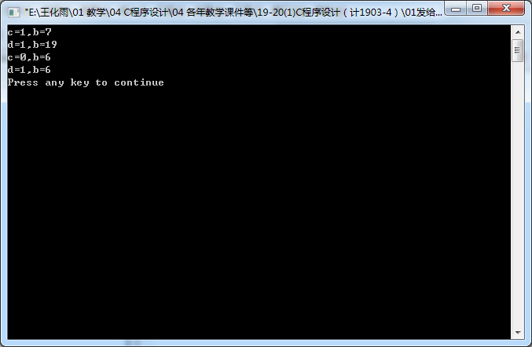
例5：输出变量的值
#include<stdio.h>
int main()
{
int a,b,c,d;
a=5; b=6;
c=(a<=8)&&(b=7)>5;
printf("c=%d,b=%d\n",c,b);
d=(a>=8)||(b=19)<90;
printf("d=%d,b=%d\n",d,b);
a=5; b=6;
c=(a<=4)&&(b=7)>5;
printf("c=%d,b=%d\n",c,b);
d=(a>=4)||(b=19)<90;
printf("d=%d,b=%d\n",d,b);
return 0;
}

Slide 45
例5运行结果第1行“c=1,b=7”解析
c=(a<=8)&&(b=7)>5相当于c=((a<=8)&&((b=7)>5))
由于a=5，所以(a<=8)为“真”
b=7：b的值为7、(b=7)的值为也为7，故(b=7)>5为“真”
最后：(a<=8)&&(b=7)>5为“真”，值为1——c=1
最后：c=1,b=7
a=5; b=6;
c=(a<=8)&&(b=7)>5;
printf("c=%d,b=%d\n",c,b);

Slide 46
例5运行结果第2行“d=1,b=19”解析
d=(a>=8)||(b=19)<90相当于d=((a>=8)||((b=19)<90))
由于a=5，所以(a>=8)为“假”；
b=19：b的值为19、(b=19)的值为也为19，故(b=19)<90为“真”
最后：(a>=8)||((b=19)<90)“真”，值为1——d=1
最后：d=1,b=19
a=5; b=6;
c=(a<=8)&&(b=7)>5;
printf("c=%d,b=%d\n",c,b);
d=(a>=8)||(b=19)<90;
printf("d=%d,b=%d\n",d,b);

Slide 47
例5运行结果第3行“c=0,b=6”解析
c=(a<=4)&&(b=7)>5相当于c=((a<=4)&&((b=7)>5))
由于a=5，所以(a<=4)为“假”；
a<=4为“假”使得a<=4)&&((b=7)>5发生“逻辑短路”，不用继续考查(b=7)>5而直接确定(a<=4)&&((b=7)>5)为“假”，值为0——c=0
由于没有涉及(b=7)>5，b=7没有运行，b维护原值——b=6
最后：c=0,b=6
a=5; b=6;
c=(a<=4)&&(b=7)>5;
printf("c=%d,b=%d\n",c,b);

Slide 48
例5运行结果第4行“d=1,b=6”解析
d=(a>=4)||(b=19)<90相当于d=((a>=4)||(b=19)<90)
由于a=5，所以(a>=4)为“真”；
(a>=4)为“真”使得(a>=4)||(b=19)<90发生“逻辑短路”，不用继续考查(b=19)<90而直接确定(a>=4)||(b=19)<90为“真”，值为1——d=0
由于没有涉及(b=19)<90 ，b=19没有运行，b维护原值——b=6
最后：d=1,b=6
a=5; b=6;
d=(a>=4)||(b=19)<90;
printf("d=%d,b=%d\n",d,b);

Slide 49
本讲内容
if语句
关系运算符与关系表达式
逻辑运算符与逻辑表达式
if语句的嵌套
多分支if语句
判断闰年的程序
Notes:
49

Slide 50
if语句的嵌套
if语句的嵌套：if语句的某一个分支是另一个if语句。
if( )
if( ) 语句1;
else
if( ) 语句2;
else 语句3;
if( )
if( ) 语句1;
else 语句2;
else
if( ) 语句3;
else 语句4;

Slide 51
嵌套if语句的逻辑关系
C语言规定，else总是与它上面最近的if（未曾和其它else配对过）配对。
if( )
if( ) 语句1;
else
if( ) 语句2;
else 语句3;
if( )
if( ) 语句1;
else 语句2;
else
if( ) 语句3;
else 语句4;

Slide 52
使程序更容易阅读
if( )
{
if( ) 语句1;
}
else
{
if( )
{
语句3;
}
else
{
语句4;
}
}
下面两段程序，逻辑结构一致。
左边：难以阅读和理解，易歧义。
右边：使用“复合语句”元素，
程序逻辑清晰，易于阅读和理解，
无任何歧义。
if( )
if( ) 语句1;
else
if( ) 语句2;
else 语句3;

Slide 53
例6：买大白菜问题
已知某超市内大白菜的单价是根据购买的重量来决定的：
单次购买5公斤以下每公斤1.8元；
5公斤以上（包括5公斤，下同）每公斤1.6元；
10公斤以上每公斤1.4元；
20公斤以上每公斤1.0元。
编程输入购买大白菜的公斤数，输出应付的钱数。
4个独立的单分支if语句，条件不能重复交叉，也不能遗漏

Slide 54
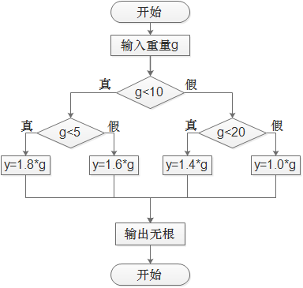

买大白菜程序
#include<stdio.h>
int main()
{
double g,y;
printf("Chinese cabbage:");
scanf("%lf",&g);
if(g<10) //(0,10)
{
if(g<5) y=1.8*g; //(0,5)
else y=1.6*g; //[5,10)
}
else //[10,∞)
{
if(g<20) y=1.4*g; //[10,20)
else y=1.0*g; //[20,∞)
}
printf("Renminbi:%.2lf\n",y);
}
输出价格

Slide 55
本讲内容
if语句
关系运算符与关系表达式
逻辑运算符与逻辑表达式
if语句的嵌套
多分支if语句
判断闰年的程序
Notes:
55

Slide 56
多分支if语句
if(表达式1)
{
分支语句1;
}
else if(表达式2)
{
分支语句2;
}
... ...
else if(表达式N)
{
分支语句N;
}
else
{
分支语句N+1;
}
若“嵌套”只发生在else分支，就会出现如下的if形式：
if(表达式1) 分支语句1;
else if(表达式2) 分支语句2;
else if(表达式3) 分支语句3;
... ... ...
else if(表达式N) 分支语句N;
else 分支语句N+1;

Slide 57
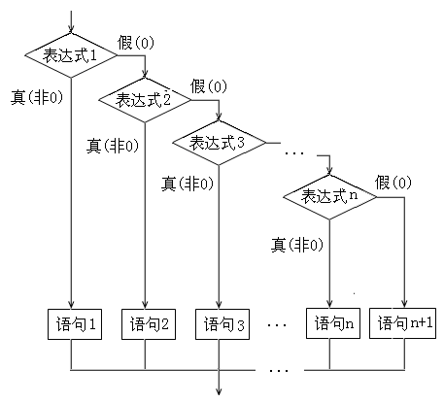
多分支if语句的流程图

Slide 58
多分支if语句的含义
if(表达式1) 分支语句1;
else if(表达式2) 分支语句2;
else if(表达式3) 分支语句3;
... ... ...
else if(表达式N) 分支语句N;
else 分支语句N+1;
整体上看，多分支选择结构，是一个语句。
也可以不加最后的else分支。例如右边“黄框”。
多分支选择结构是if语句嵌套的一种特殊形式。
if(x<0) y=2*x+1;
else if(x=0) y=1;
else if(x<10) y=x/2;
else y=x/3;

Slide 59
例6-1“多分支语句”实现买大白菜程序
#include<stdio.h>
int main()
{
double g,y;
scanf("%lf",&g);
if(g<5) y=1.8*g;
else
if(g<10) y=1.6*g;
else
if(g<20) y=1.4*g;
else y=1.0*g;
printf("%lf",y);
}
#include<stdio.h>
int main()
{
double g,y;
scanf("%lf",&g);
if(g<5) y=1.8*g;
else if(g<10) y=1.6*g;
else if(g<20) y=1.4*g;
else y=1.0*g;
printf("%lf",y);
}

Slide 60
例6-1“易读”格式
#include<stdio.h>
int main()
{
double g,y;
scanf("%lf",&g);
if(g<5)
y=1.8*g;
else if(g<10)
y=1.6*g;
else if(g<20)
y=1.4*g;
else
y=1.0*g;
printf("%lf",y);
}
#include<stdio.h>
int main()
{
double g,y;
scanf("%lf",&g);
if(g<5) y=1.8*g;
else if(g<10) y=1.6*g;
else if(g<20) y=1.4*g;
else y=1.0*g;
printf("%lf",y);
}

Slide 61
课后练习：教材例题
例4.2、例4.3：2个数排序与3个数排序——“排序”编程很重要，后面多次遇到
例4.4：字符
例4.5：阶跃函数，符号函数

Slide 62
课后练习：教材习题
教材第4章习题：3
教材第4章习题：4
教材第4章习题：5（重点）
教材第4章习题：6
教材第4章习题：7（重点，要学会看懂他人的程序）

Slide 63
谢谢大家 欢迎指教
电 话：13306442222
电子信箱：whuayu000@163.com

